Slide 1

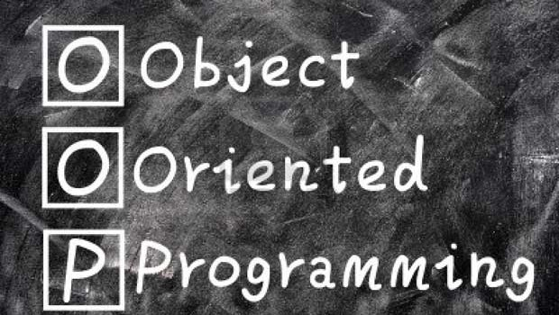
Mark

Slide 2

面向对象综合练习

Slide 3
综合练习：动物乐园
任务描述：
  以面向对象思想设计动物乐园系统
  动物乐园包括的成员：猫、鸭子……
    属性：名称、腿
    方法：叫
  编码实现

Slide 4

综合练习：动物乐园
阶段1：设计猫和鸭类结构，编写代码
  训练要点：
    面向对象程序设计
    类的封装、继承
    抽象类
  需求说明：
    以面向对象思想设计猫和鸭的类结构，画出类图并写出代码
  实现思路：
  1、发现类
  2、类的属性
  3、发现类的方法
  4、优化设计

Slide 5
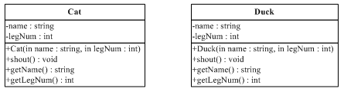
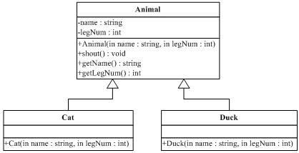
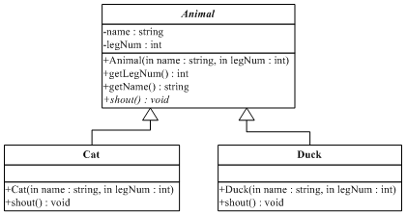
综合练习：动物乐园
阶段1：设计猫和鸭类结构，编写代码
  难点指导
    面向对象程序设计

Slide 6
综合练习：动物乐园
阶段2：增加新成员海豚，重新设计类结构
  训练要点：
    多态
    接口
  需求说明：
    动物乐园增加一个新成员海豚，海豚的叫声是“海豚音……”
  实现思路：
  1、对Animals类重新设计
  2、海豚类同时继承类和实现接口
完成时间：30分钟

Slide 7
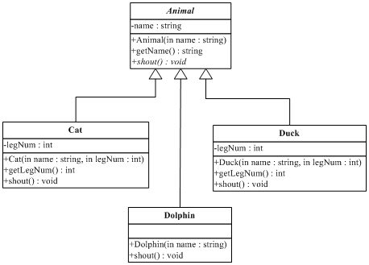
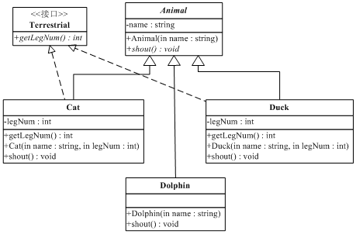
综合练习：动物乐园
阶段2：增加新成员海豚，重新设计类结构
  难点指导
    使用多态、接口优化设计

Slide 8

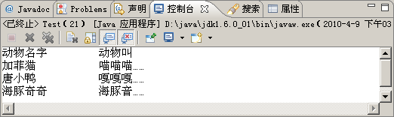
综合练习：动物乐园
阶段3：输出各种动物叫声
  需求说明：
    在阶段2编写的Java代码的基础上，分别创建Cat、Duck、Dolphin对象并放到一个数组中，对数组进行遍历输出各种动物如何叫

Slide 9
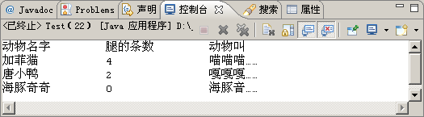
综合练习：动物乐园
阶段4：输出各种动物腿的条数
  训练要点：
    instanceof运算符
  需求说明：
    在阶段3代码的基础上，对数组进行遍历输出各种动物腿的条数
  实现思路：
  1、重用阶段3代码
  2、使用instanceof判断动物种类

Slide 10


综合练习：动物乐园
阶段4：输出各种动物腿的条数
  难点指导
    instanceof运算符
对象 instanceof 类或接口
Cat cat=new Cat("加菲猫", 4);
Dolphin dolphin = new Dolphin("海豚奇奇");
System.out.println(cat instanceof Cat); //true
System.out.println(cat instanceof Animal); //true
System.out.println(cat instanceof Terrestrial); //true
System.out.println(dolphin instanceof Terrestrial); //fa
System.out.println(cat instanceof Dolphin); //编译错误！
System.out.println(dolphin instanceof Cat); //编译错误！

Slide 11

总结
类和对象的概念
面向对象设计的步骤
子类继承父类的关键字
子类调用父类的属性和方法的关键字
定义抽象类及抽象方法的关键字
方法重写的规则
接口的特性

